Slide 1

Preguntas en el proceso misionero
¿Cómo saber si tengo llamado a las misiones?
Tengo un llamado misionero ¿Qué puedo hacer?
¿Cómo levanto apoyo?
¿Cuáles son los obstáculos más frecuentes que enfrentaré en el cumplimiento de mi llamado? ¿Cómo los puedo afrontar?
¿Qué necesito considerar antes de decidir ir como misionero?
¿Cómo involucro a mi iglesia en misiones?
¿Cómo ayudar a que mi iglesia y amigos
oren por las misiones?

Slide 2

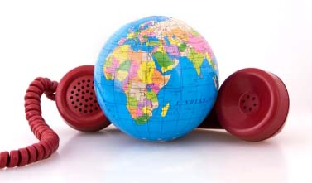
¿Cómo saber si tengo llamado?
Preguntas
en el proceso misionero
Si te identificas con una o más de estas características, puede ser
que hayas sido llamado a las misiones.
Sientes un deseo fuerte de evangelizar, especialmente a los de otra cultura
Tienes facilidad para aprender idiomas
Eres activo en la vida de la iglesia
Andas con Cristo, eres sumiso a Él
Buscas amistades transculturales
Muestras interés en otras culturas, especialmente con respecto a las misiones

Slide 3


Tengo un llamado misionero ¿Qué puedo hacer?
Preguntas
en el proceso misionero
Ora para que Dios confirme tu llamado
Ora por el lugar donde quieres servir.
Comparte con tu pastor, padres y líderes acerca de tu llamado misionero.
Prepárate integralmente (en el área
profesional, bíblica, misionera, de idiomas, etc.)
Participa en una experiencias misioneras.
Busca varias agencias misioneras que se ajusten al tipo de ministerio que quieres realizar.
Parte 2

Slide 4
Si Dios te ha llamado a las misiones…. ¡Prepárate!
Teológicamente: No puedes proclamar lo que no sabes. No basta con tener mucho conocimiento bíblico, debes practicarlo.
Espiritualmente: Desarrolla una fuerte intimidad con Dios y dependencia del Espíritu Santo. Enfrentarás una guerra espiritual así que, recuerda que es vital la cobertura en oración.
Culturalmente: conocer los rasgos y característica del lugar en el que te vas a desarrollar como misionero.
Emocionalmente: debes saber de antemano que estarás solo y sin las relaciones que tenías antes de salir de tu país y cultura. Prepárate.
Eclesiásticamente: Tu participación en diferentes ministerios de la iglesia te preparará para el campo misionero.

Slide 5

¿Cómo levanto apoyo?
Preguntas
en el proceso misionero
Lo ideal es construir una plataforma de envío, en donde se involucre primero tu pastor y se invite a otras iglesias a participar.
Es un proyecto en conjunto, no sólo tu iglesia aporta, sino varias. Entre más iglesias lo hagan es mejor.
Gratis bajar de misionessim.org

Slide 6

Obstáculos
Piedras En el Camino

Slide 7

Una puerta cerrada
Quizá tu iglesia no tiene visión misionera. Y como consecuencia no envían misioneros.
Empieza a promover el ministerio de misiones, esto ayudará a otros a involucrarse en una nueva visión.
Ora que Dios abre las puertas y la iglesia te reconozca como un potencial misionero y se identificarán contigo.

Slide 8

Falta de recursos
Las finanzas son los medios para ir al campo, pues de esto depende que puedas establecerte en el lugar y trabajar el proyecto misionero.
Es parte del ministerio y debe considerarse como
un tema para educar a la iglesia.
Tu rol puede iniciarse informando y preparando
a la iglesia en finanzas para misiones.

Slide 9

Rompiendo un fuerte Lazo
A veces tener lazos muy fuertes con la familia impide separarte de ella.
Hacerles saber que Dios ha preparado un camino y que lo ha diseñado con un propósito para tu vida.
Prepárate estar sin tu familia en el campo. Formar amistades con el equipo, con los hermanos de la iglesia. Sé proactivo e intencional en formar una familia de apoyo donde siervas.

Slide 10
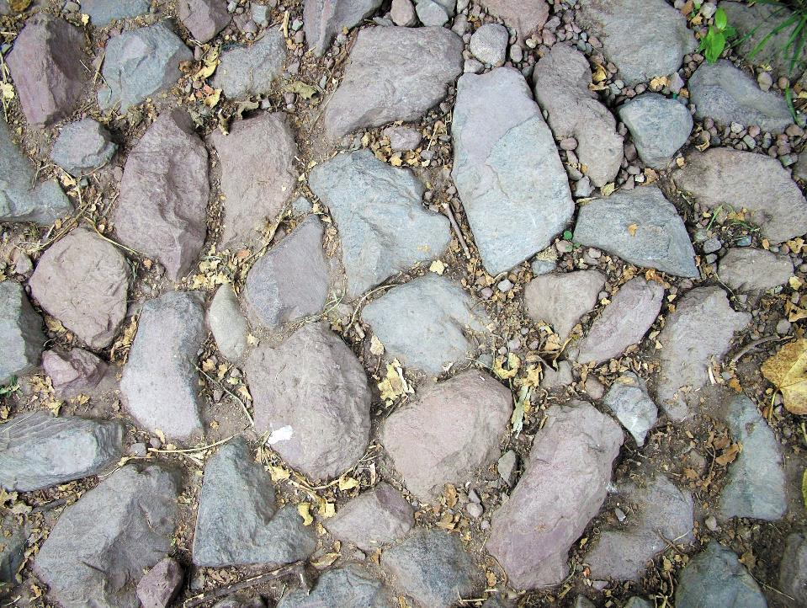
Tu Actitud frente a los Obstáculos
Tú puedes reaccionar de dos formas:
Pasar la piedra y seguir adelante con los planes trazados por Dios, aunque sea grande el precio a pagar.
Dejarlo todo cuando las cosas no salen bien, sintiéndote luego frustrado.
Por ello es importante reconocer qué es una piedra y aprender de ella.
En algún momento preguntarnos ¿Para qué está? ¿Qué quiere Dios que yo haga con lo que estoy enfrentando?

Slide 11

¿Qué debo considerar antes de decidir ir?
Preguntas
en el proceso misionero
Motivación y Dedicación
¿Por qué quieres ser misionero?
Para superar obstáculos se requiere una dedicación genuina y dependencia diaria del Espíritu Santo.
Conocimiento de las Escrituras
Las Biblia es el fundamento de la iglesia cristiana. A través de ella se transmite la fe salvadora.
Participación en la Iglesia Local
Necesitas estar personalmente involucrado en el ministerio de tu iglesia local ahora.

Slide 12

¿Qué debo considerar antes de decidir ir?
Preguntas
en el proceso misionero
Acceso Creativo
Unos gobiernos requieren que una persona que desea vivir en su país tenga un talento especializado, como preparación académica, un oficio o una habilidad específica.
Relaciones Interpersonales
La habilidad de aceptarse mutuamente a pesar de diferencias de personalidad, educación y trasfondos culturales fortalece la formación de buenas relaciones.

Slide 13

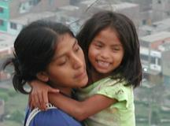

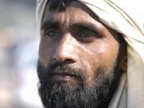

¿Qué debo considerar antes de decidir ir?
Preguntas
en el proceso misionero
Conocimiento de culturas
¿Eres estudiante? Una mentalidad abierta es indispensable para encajar en una nueva cultura, aprender otro idioma, y trabajar con otros como miembro de un equipo.
Conocimiento de las religiones
La resistencia y buena salud son muy importante, especialmente en un clima tropical.

Slide 14

¿Qué debo considerar antes de decidir ir?
Preguntas
en el proceso misionero
Flexibilidad
¿Eres estudiante? Una mentalidad abierta es indispensable para encajar en una nueva cultura, aprender otro idioma, y trabajar con otros como miembro de un equipo.
Buena Salud
La resistencia y buena salud son muy importante, especialmente en un clima tropical.

Slide 15
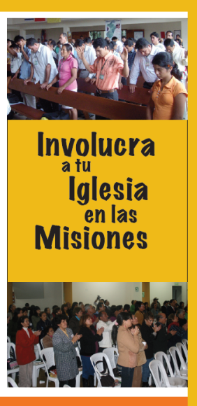
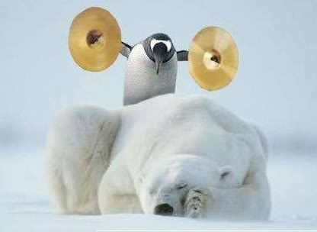
¿Cómo involucro a mi iglesia en misiones?
Preguntas
en el proceso misionero
No esperes que la iglesia despierte. ¡Despiértala!
Gratis bajar de misionessim.org

Slide 16
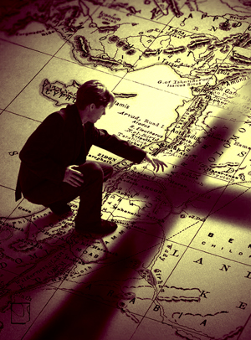
Las misiones no es un ministerio de la iglesia, es EL ministerio de la iglesia.

Slide 17


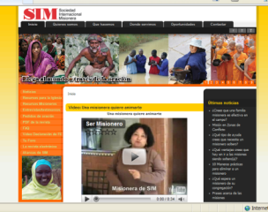
El equipo pastoral es clave.
Bombardearlo con material.
Hazlo fácil que hablen de las misiones.
¿Qué haces para que todos estén involucrados desde su zona, departamento, ministerio, clase o célula?

Slide 18
Unas ideas para animar que tu iglesia se involucre en las misiones
La oración es clave. En todo culto y reunión, que haya puntos acerca de las misiones.
Invita a la iglesia o tu pastor a eventos misioneros o a conocer misioneros.
Empieza un grupo de oración por las misiones o un comité si no hay uno.
Tú eres el experto de misiones en la iglesia: enseña, expón, anima
Que la iglesia tenga una visión de corto (este año) y largo plazo (5-10 años)
Que la iglesia se involucre en su vecindario y en Perú y en el mundo. “El corazón no puede sentir lo que los ojos no han visto.”

Slide 19


¿Cómo ayudar a que otros oren?
Preguntas
en el proceso misionero
Rogando por obreros
Pídanle, por tanto, al Señor de la cosecha que envíe obreros a su campo. Mateo 9:38
Gratis bajar de misionessim.org

Slide 20
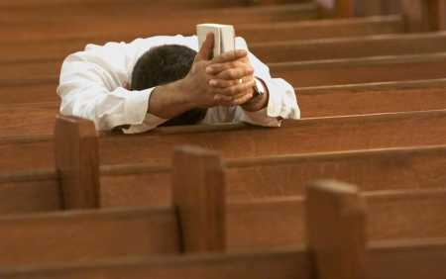
No orar, significa que piensas que
no necesitas ayuda de Dios.

Slide 21

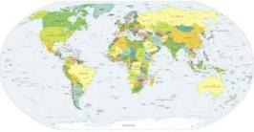


Una buena idea es proveer un modelo, unos consejos fáciles y recursos.
La meta es que cada miembro de la iglesia sepa el poder de la oración y que sepan orar.

Slide 22
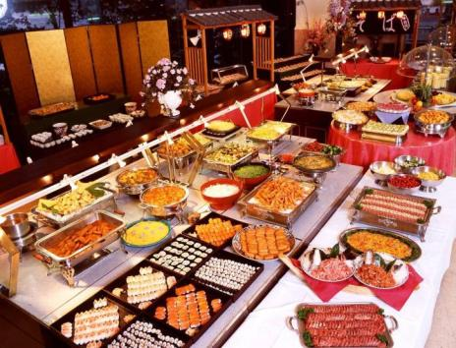

Un compromiso de tamaño bocadito
en vez de buffet.
Orar por todo el mundo es demasiado grande y abrumador.

Slide 23

Un compromiso de tamaño bocadito
Orar solo por una familia misionera que adopten.
Orar por solo un pedido cada día o cada semana.
Orar cada día a las 2pm.

Slide 24
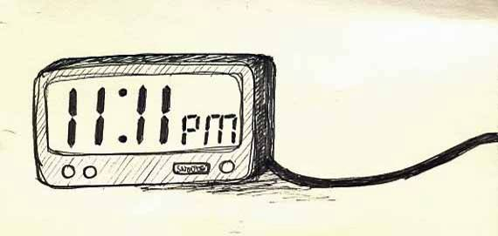
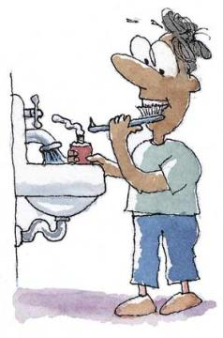

Usen algo que les ayude a recordar

Slide 25

Orar significa:
Conocer nombres
Informarse
Identificarse
Necesitamos un nombre, un rostro para reconocer
…para entender…

Slide 26

Necesitan ayuda con la oración en sus vidas
Domingo – mi vida espiritual y personal
Lunes – mi familia
Martes – mi iglesia y su liderazgo
Miércoles – mi trabajo
Jueves – mi cuidad y país y su liderazgo
Viernes – un ministerio o misión
Sábado – una familia misionera
Cuando oran regularmente, es más probable que oran por misiones.

Slide 27
Parte 2
Preguntas en el proceso misionero
Si somos una familia ¿Qué cosas debemos tomar en cuenta?
Si soy solter@ ¿Qué cosas debo tomar en cuenta?
Si tengo un llamado para ir a un país de acceso cerrado al Evangelio ¿Qué cosas debo tomar en cuenta?
¿Qué cosas debo tomar en cuenta para hacer mi presupuesto para el campo?
¿Qué pasará conmigo si estoy en medio de una guerra o un desastre natural en el campo?
¿Aceptan a personas divorciadas para ser misioneros?
¿Cuál es la edad mínima y máxima para poder ser
aceptado como misionero?
¿Cómo puedo garantizar mi asistencia médica
en el campo?

Slide 28


